Slide 1
תרגול 11
טבלאות גיבוב Hash tables

Slide 2
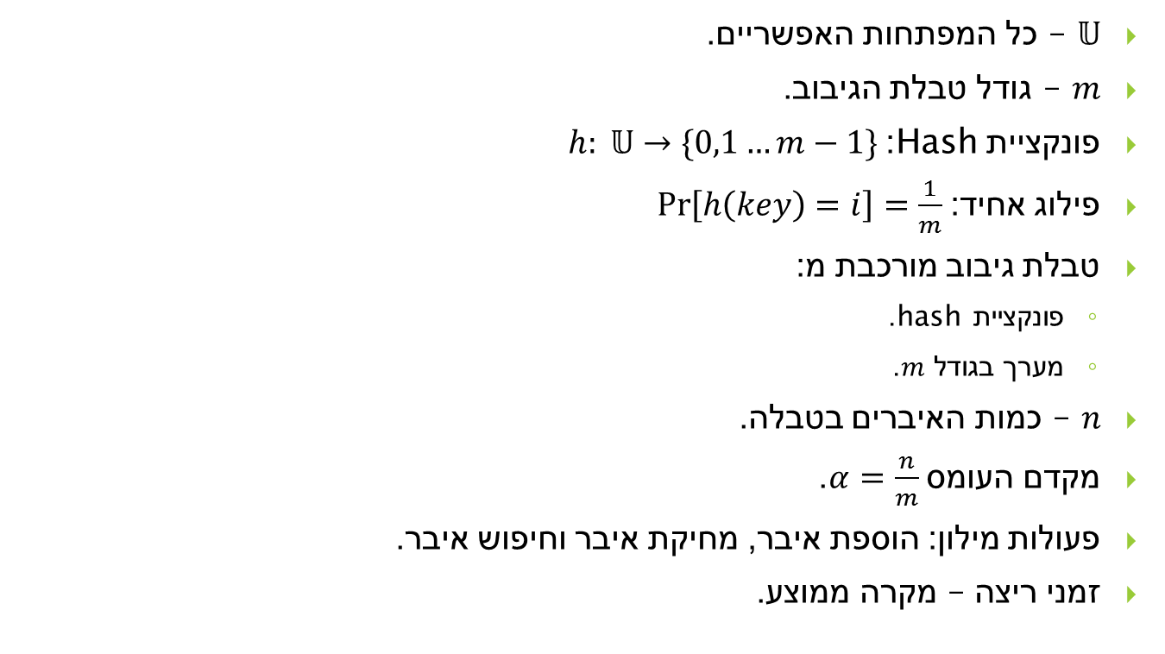
הגדרות טבלאת גיבוב Hash Table
$𝕌$ – כל המפתחות האפשריים.
$m$ – גודל טבלת הגיבוב.
פונקציית Hash: $h: 𝕌→\{0,1…m−1\}$
פילוג אחיד: $\operatorname{Pr}\left[h\left(key\right)=i\right]=\frac{1}{m}$
טבלת גיבוב מורכבת מ:
פונקציית hash.
מערך בגודל $m$.
$n$ – כמות האיברים בטבלה.
מקדם העומס $α=\frac{n}{m}$.
פעולות מילון: הוספת איבר, מחיקת איבר וחיפוש איבר.
זמני ריצה – מקרה ממוצע.

Slide 3
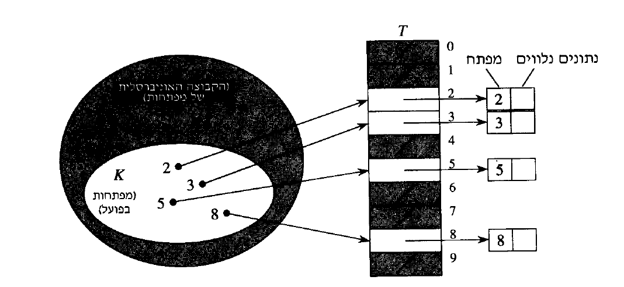
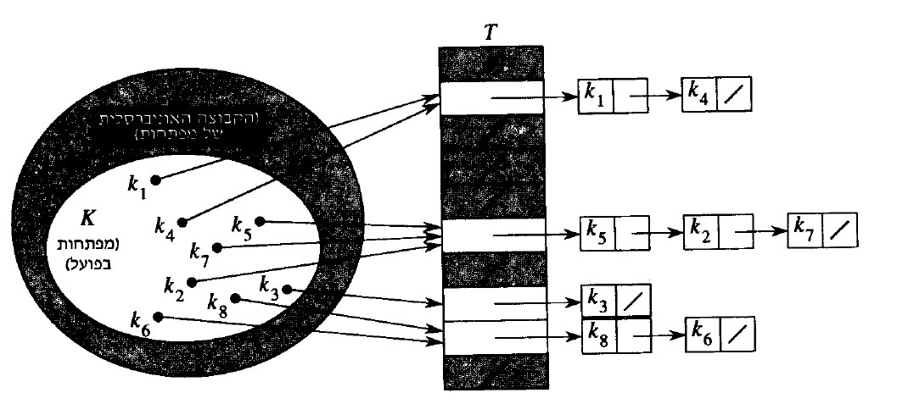
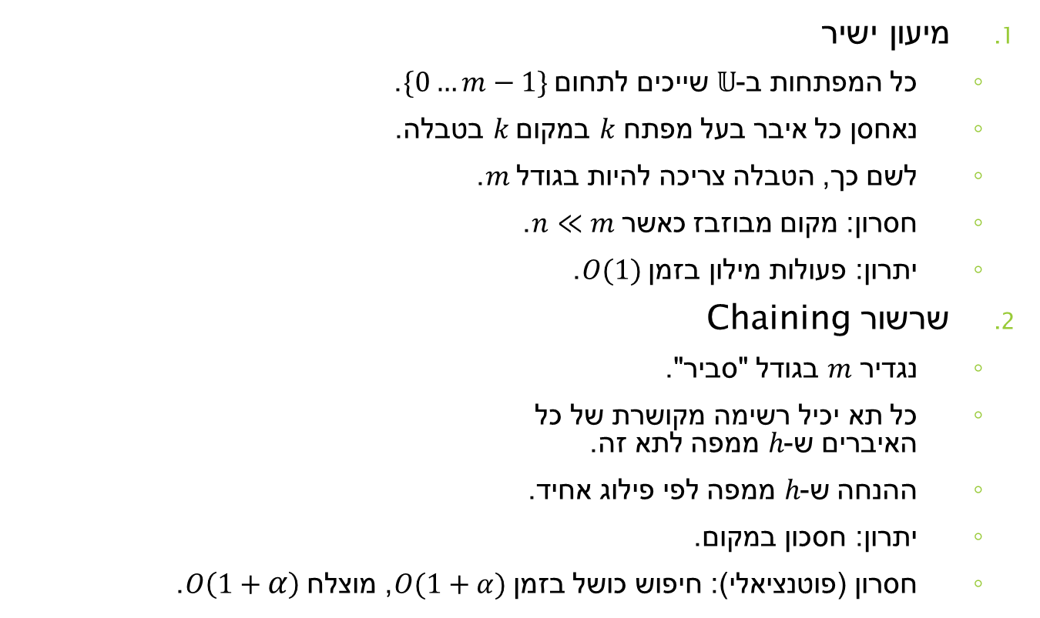
גישות
מיעון ישיר
כל המפתחות ב-$𝕌$ שייכים לתחום $\{0…m−1\}$.
נאחסן כל איבר בעל מפתח $k$ במקום $k$ בטבלה.
לשם כך, הטבלה צריכה להיות בגודל $m$.
חסרון: מקום מבוזבז כאשר $n≪m$.
יתרון: פעולות מילון בזמן $O(1)$.
שרשור Chaining
נגדיר $m$ בגודל "סביר".
כל תא יכיל רשימה מקושרת של כל האיברים ש-$h$ ממפה לתא זה.
ההנחה ש-$h$ ממפה לפי פילוג אחיד.
יתרון: חסכון במקום.
חסרון (פוטנציאלי): חיפוש כושל בזמן $O(1+α)$, מוצלח $O\left(1+α\right)$.

Slide 4
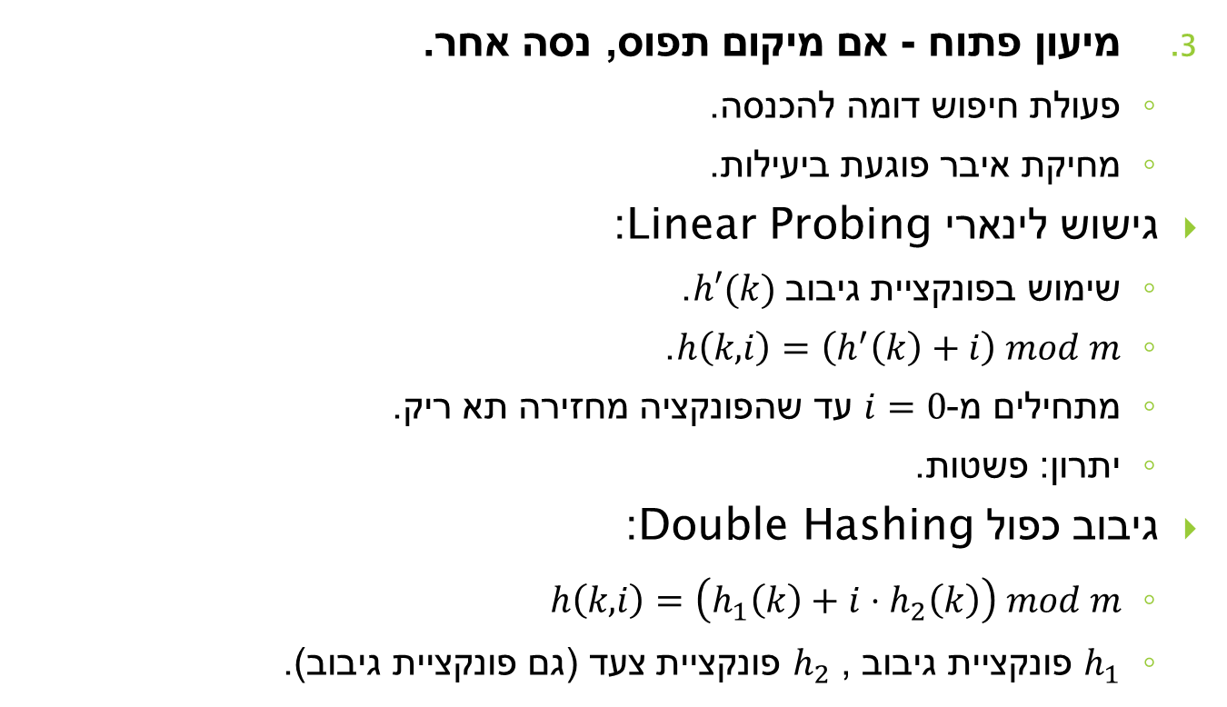
גישות – Open Addressing
מיעון פתוח - אם מיקום תפוס, נסה אחר.
פעולת חיפוש דומה להכנסה.
מחיקת איבר פוגעת ביעילות.
גישוש לינארי Linear Probing:
שימוש בפונקציית גיבוב $h′(k)$.
$h\left(k,i\right)=\left(h^{′}\left(k\right)+i\right) mod m$.
מתחילים מ-$i=0$ עד שהפונקציה מחזירה תא ריק.
יתרון: פשטות.
גיבוב כפול Double Hashing:
$h\left(k,i\right)=\left(h_{1}\left(k\right)+i⋅h_{2}\left(k\right)\right) mod m$
$h_{1}$ פונקציית גיבוב , $h_{2}$ פונקציית צעד (גם פונקציית גיבוב).

Slide 5
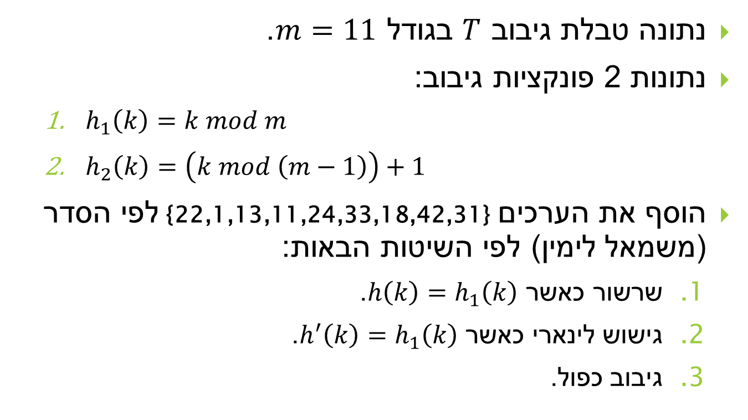
שאלה 1
נתונה טבלת גיבוב $T$ בגודל $m=11$.
נתונות 2 פונקציות גיבוב:
$h_{1}\left(k\right)=k mod m$
$h_{2}\left(k\right)=\left(k mod \left(m−1\right)\right)+1$
הוסף את הערכים {22,1,13,11,24,33,18,42,31} לפי הסדר (משמאל לימין) לפי השיטות הבאות:
שרשור כאשר $h\left(k\right)=h_{1}\left(k\right)$.
גישוש לינארי כאשר $h^{′}\left(k\right)=h_{1}\left(k\right)$.
גיבוב כפול.

Slide 6
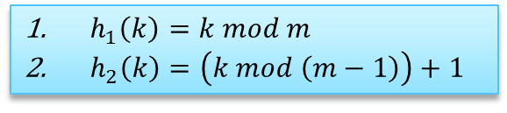

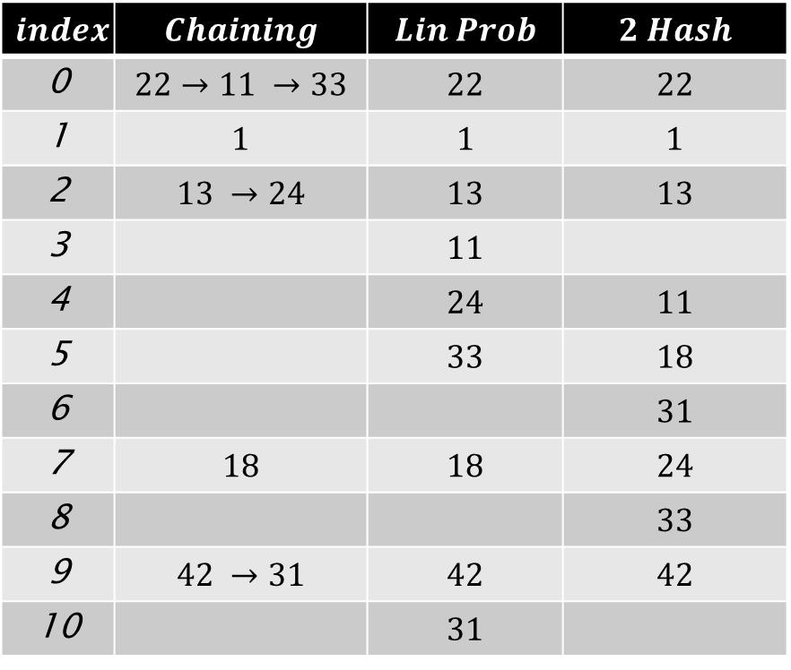
שאלה 1 - פתרון
$$2 Hash$$ | $$Lin Prob$$ | $$Chaining$$ | $$index$$
$$22$$ | $$22$$ | $$22→11 →33$$ | 0
$$1$$ | $$1$$ | $$1$$ | 1
$$13$$ | $$13$$ | $$13 →24$$ | 2
 | $$11$$ |  | 3
$$11$$ | $$24$$ |  | 4
$$18$$ | $$33$$ |  | 5
$$31$$ |  |  | 6
$$24$$ | $$18$$ | $$18$$ | 7
$$33$$ |  |  | 8
$$42$$ | $$42$$ | $$42 →31$$ | 9
 | $$31$$ |  | 10
שרשור $h\left(k\right)=h_{1}\left(k\right)$.
$h\left(k,i\right)=\left(h_{1}+i\right)mod m$
$h\left(k,i\right)=\left(h_{1}\left(k\right)+i⋅h_{2}\left(k\right)\right) mod m$
$h_{1}\left(k\right)=k mod m$
$h_{2}\left(k\right)=\left(k mod \left(m−1\right)\right)+1$
{22,1,13,11,24,33,18,42,31}

Slide 7

שאלה 2
נתונה קבוצה דינמית S המיוצגת ע"י מיעון ישיר T באורך .m כתבו בפסודוקוד פונקציה המוצאת את האיבר המקסימלי ב-S. מהו זמן ריצה במקרה הגרוע?
פתרון
$$\text{Search}\text{−}\text{Max}\text{(}\text{T}\text{)}$$
m $←$ length[T]
k $←$ m-1
$$While T\left[k\right]=NIL \& k≥0$$
$$do k←k−1$$
$$if k<0$$
$$then print("table is empty)$$
else return k

Slide 8
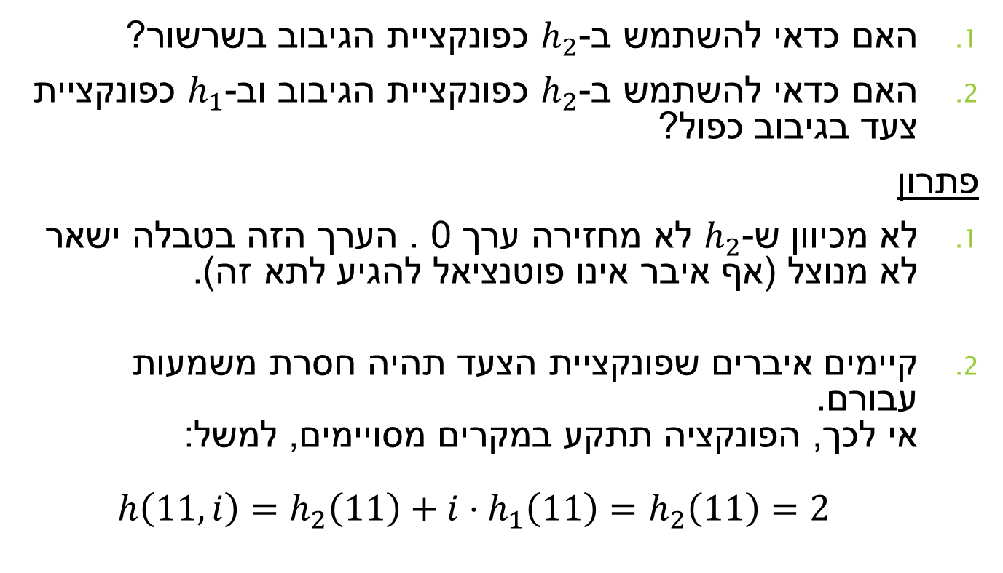
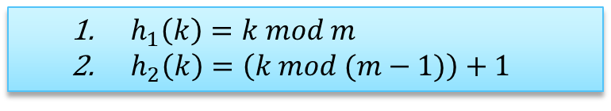
שאלה 3
$h_{1}\left(k\right)=k mod m$
$h_{2}\left(k\right)=\left(k mod (m−1)\right)+1$
האם כדאי להשתמש ב-$h_{2}$ כפונקציית הגיבוב בשרשור?
האם כדאי להשתמש ב-$h_{2}$ כפונקציית הגיבוב וב-$h_{1}$ כפונקציית צעד בגיבוב כפול?
פתרון
לא מכיוון ש-$h_{2}$ לא מחזירה ערך 0 . הערך הזה בטבלה ישאר לא מנוצל (אף איבר אינו פוטנציאל להגיע לתא זה).
קיימים איברים שפונקציית הצעד תהיה חסרת משמעות עבורם. אי לכך, הפונקציה תתקע במקרים מסויימים, למשל: $h\left(11,i\right)=h_{2}\left(11\right)+i⋅h_{1}\left(11\right)=h_{2}\left(11\right)=2$
Notes:
$$h\left(k,i\right)=\left(h_{1}\left(k\right)+i⋅h_{2}\left(k\right)\right) mod m$$

Slide 9
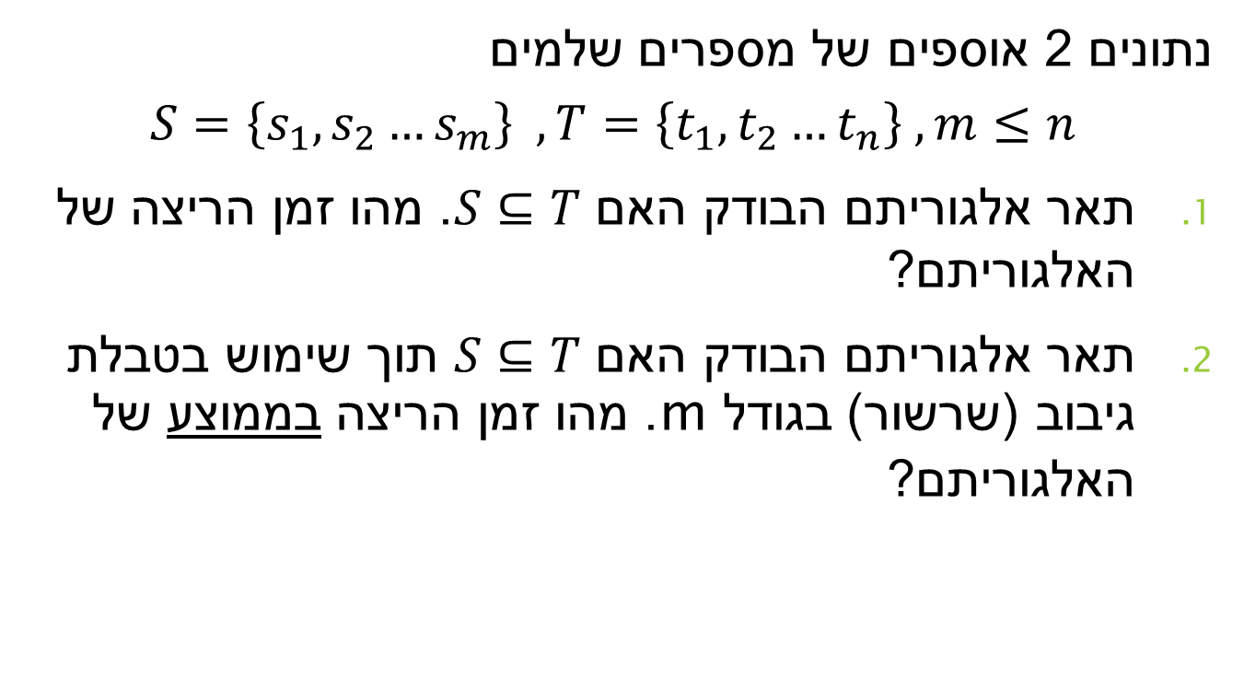
שאלה 4
נתונים 2 אוספים של מספרים שלמים
$$S=\left\{s_{1},s_{2}…s_{m}\right\} , T=\left\{t_{1},t_{2}…t_{n}\right\} , m≤n$$
תאר אלגוריתם הבודק האם $S⊆T$. מהו זמן הריצה של האלגוריתם?
תאר אלגוריתם הבודק האם $S⊆T$ תוך שימוש בטבלת גיבוב (שרשור) בגודל m. מהו זמן הריצה בממוצע של האלגוריתם?

Slide 10
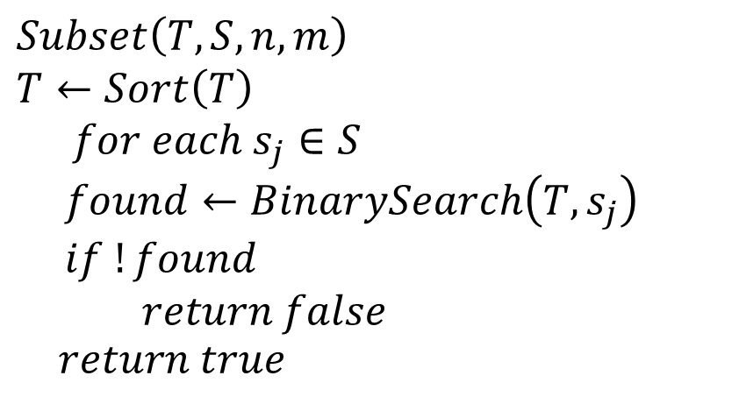
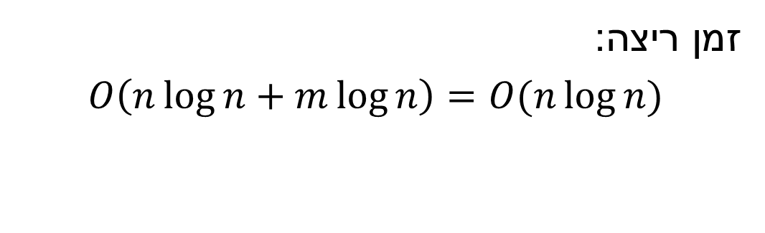
שאלה 4 סעיף 1
$$Subset\left(T,S,n,m\right)$$
$$T←Sort\left(T\right)$$
$for each s_{j}∈S$
$$found←BinarySearch\left(T,s_{j}\right)$$
$$if !found$$
$$return false$$
$return true$
זמן ריצה:
$$O\left(n\log{n}+m\log{n}\right)=O(n\log{n})$$

Slide 11
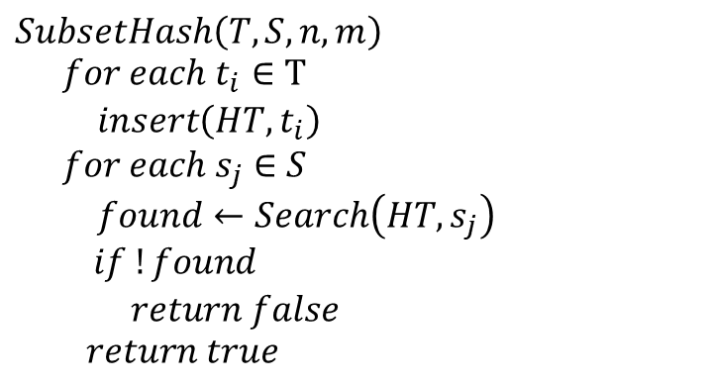
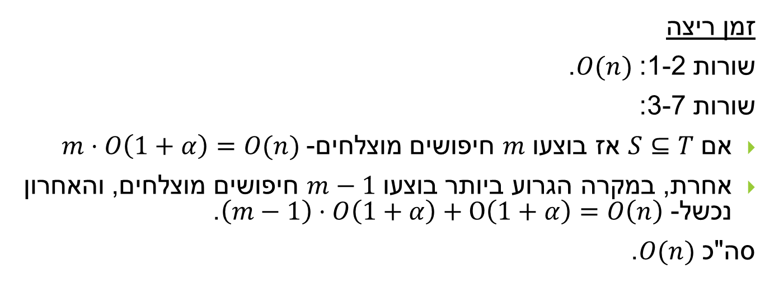
שאלה 4 סעיף 2
$$SubsetHash\left(T,S,n,m\right)$$
$for each t_{i}∈T$
$$insert\left(HT,t_{i}\right)$$
$for each s_{j}∈S$
$$found←Search\left(HT,s_{j}\right)$$
$if !found$
$$return false$$
$return true$
זמן ריצה
שורות 1-2: $O(n)$.
שורות 3-7:
אם $S⊆T$ אז בוצעו $m$ חיפושים מוצלחים- $m⋅O\left(1+α\right)=O(n)$
אחרת, במקרה הגרוע ביותר בוצעו $m−1$ חיפושים מוצלחים, והאחרון נכשל- $\left(m−1\right)⋅O\left(1+α\right)+O\left(1+α\right)=O\left(n\right)$.
סה"כ $O(n)$.

